Slide 1
Serviço de Aconselhamento Agrícola

Slide 3
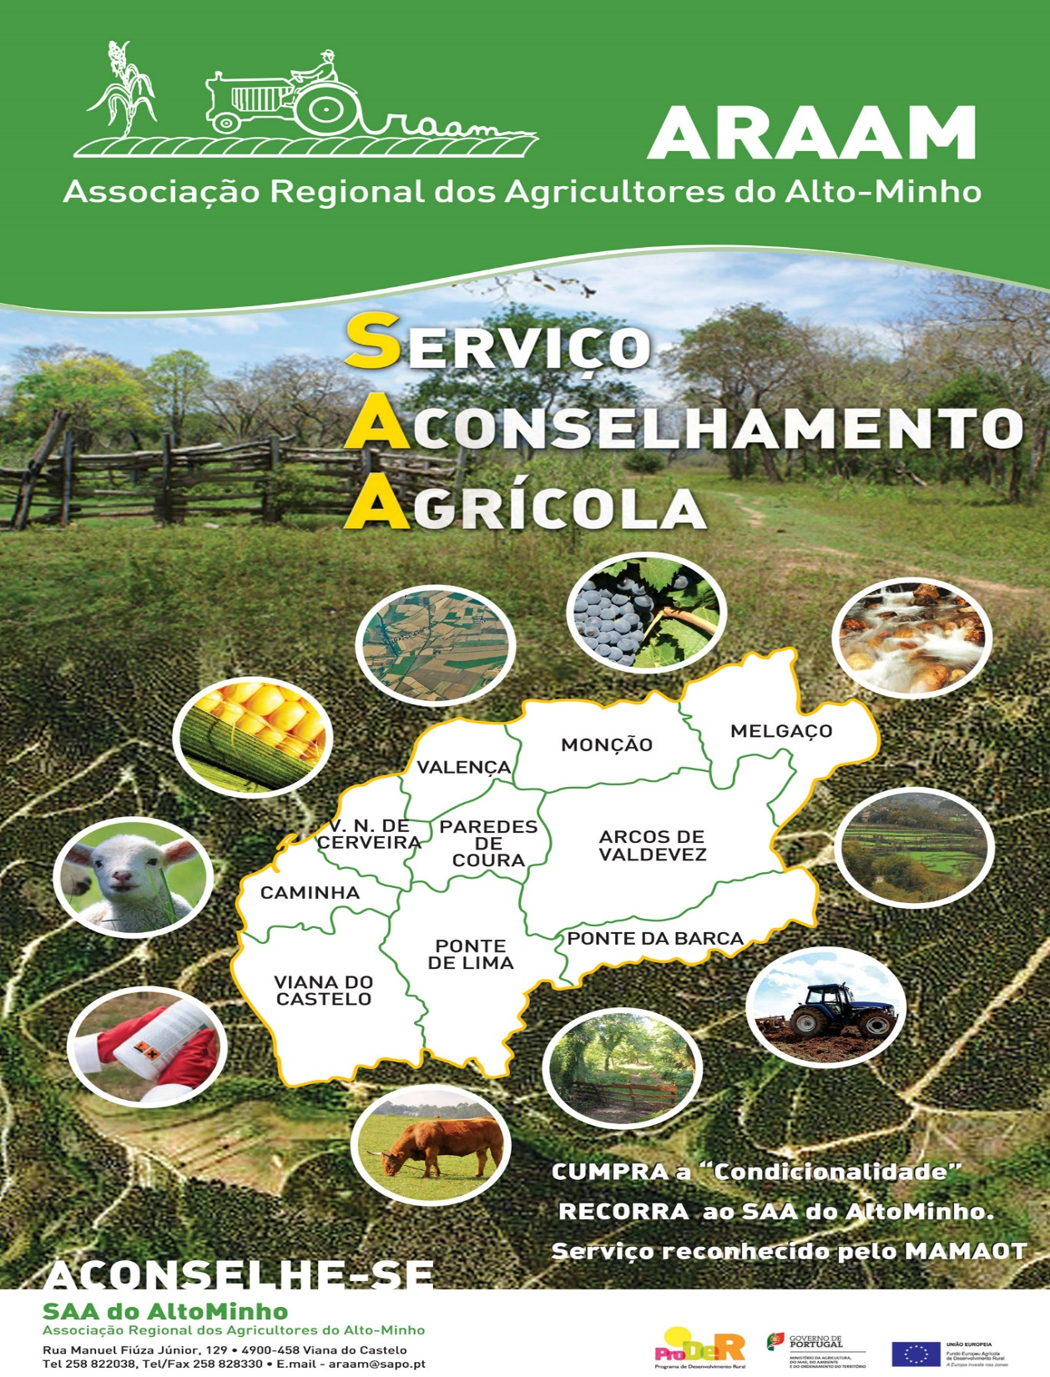
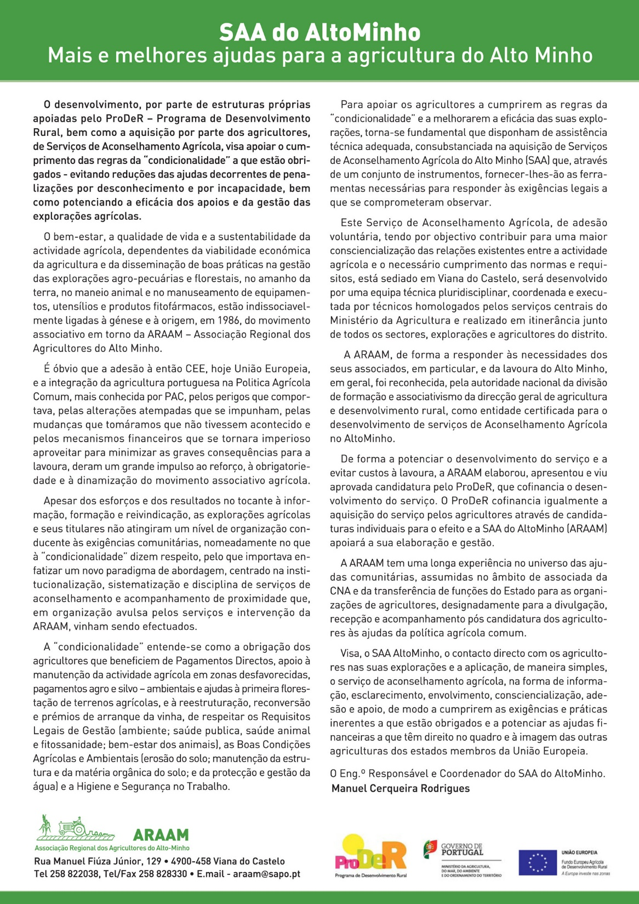

Slide 4
O Serviço de Aconselhamento Agrícola da ARAAM é um serviço que a Associação Regional dos Agricultores do Alto Minho, em colaboração com a CNA – Confederação nacional da Agricultura, disponibiliza aos agricultores no âmbito da condicionalidade. A ARAAM é uma entidade reconhecida pela DGADR Direção-Geral de Agricultura e Desenvolvimento Rural para o desenvolvimento de Serviço de Aconselhamento Agrícola.

Slide 5
O SAA
Analisa a sua exploração no âmbito da Condicionalidade;
Identifica as normas que têm de cumprir;
Produz um diagnóstico rigoroso;
Apresentar soluções para os problemas.

Slide 6
A Condicionalidade pretende garantir que o agricultor pratique uma agricultura que respeite o ambiente, preserve a saúde e bem-estar animal e promova a segurança alimentar e, simultaneamente, visa assegurar a manutenção das terras em boas condições agrícolas e ambientais, impedindo o abandono das terras agrícolas, num regime de apoios desligados da produção.

Slide 7
Os agricultores que beneficiem de:
Ajudas directas: RPU, prémios específicos, Medidas Agro-Ambientais, Medidas Silvo-Ambientais, Apoio à Manutenção da Actividade Agrícola em Zonas Desfavorecidas, Apoio à Primeira Florestação de Terras Agrícolas;
Apoio à Reestruturação e Reconversão das Vinhas ou do Prémio ao Arranque da Vinha (ao abrigo da noa OCM vitivinícola),

Slide 8
Os agricultores têm de satisfazer as obrigações impostas pela Condicionalidade, ou seja têm de cumprir os Requisitos Legais de Gestão (obrigações em matéria de ambiente, saúde pública e animal, fitossanidade e bem-estar animal) e as Boas Condições Agrícolas e Ambientais (BCAA) em todas as atividades agrícolas em todos os terrenos agrícolas da exploração.

Slide 9
O SAA permite-lhe:
Ficar a conhecer as suas obrigações no âmbito da Condicionalidade.
Evitar reduções no pagamento do RPU, prémios animais, Medidas Agro-Ambientais.
Proteger as suas ajudas e evitar penalizações (Em caso de incumprimento, da responsabilidade do agricultor, o montante total dos pagamentos referidos do ano em causa, é reduzido ou, mesmo totalmente suprimidos

Slide 10
•Cumprindo as recomendações emitidas pelo SAA, evitará penalizações das suas ajudas;
•Pode efectuar um Pedido Único mais correto já que é realizado um levantamento de campo, abrangendo todas as parcelas e infraestruturas agrícolas da exploração sendo incluídas correções aos limites das parcelas e suas ocupações culturais;

Slide 11
O recurso ao aconselhamento agrícola é voluntário e concretiza-se através de um contrato entre a entidade prestadora do serviço, reconhecida pela Direcção-Geral de Agricultura e Desenvolvimento Rural, e o destinatário, ou seja, o agricultor.

Slide 12
O aconselhamento inclui um diagnóstico da exploração agrícola com a sua descrição e os incumprimentos detetados das regras em vigor e um plano de ação para cumprir as regras do sector e onde são dadas recomendações para corrigir as situações onde existam inconformidades.
O processo deve estar concluído no prazo máximo de um ano.

Slide 13
O Aconselhamento Agrícola às exploração e as respetivas atividades tem encargos para o agricultor, que todavia pode recorrer ao ProDer–Programa de Desenvolvimento Rural, para cofinanciar 80%, até o montante máximo de 1.200,00€, do custo da aquisição do serviço pelos agricultores, através de candidatura individual para o efeito e que o SAA do AltoMinho (ARAAM) apoiará a sua elaboração e gestão.

Slide 14
Os serviços de Aconselhamento Agrícola, vem no seguimento da obrigatoriedade estipulada pela União Europeia de que cada Estado-membro implemente um sistema de aconselhamento à explorações agrícolas.

Slide 15
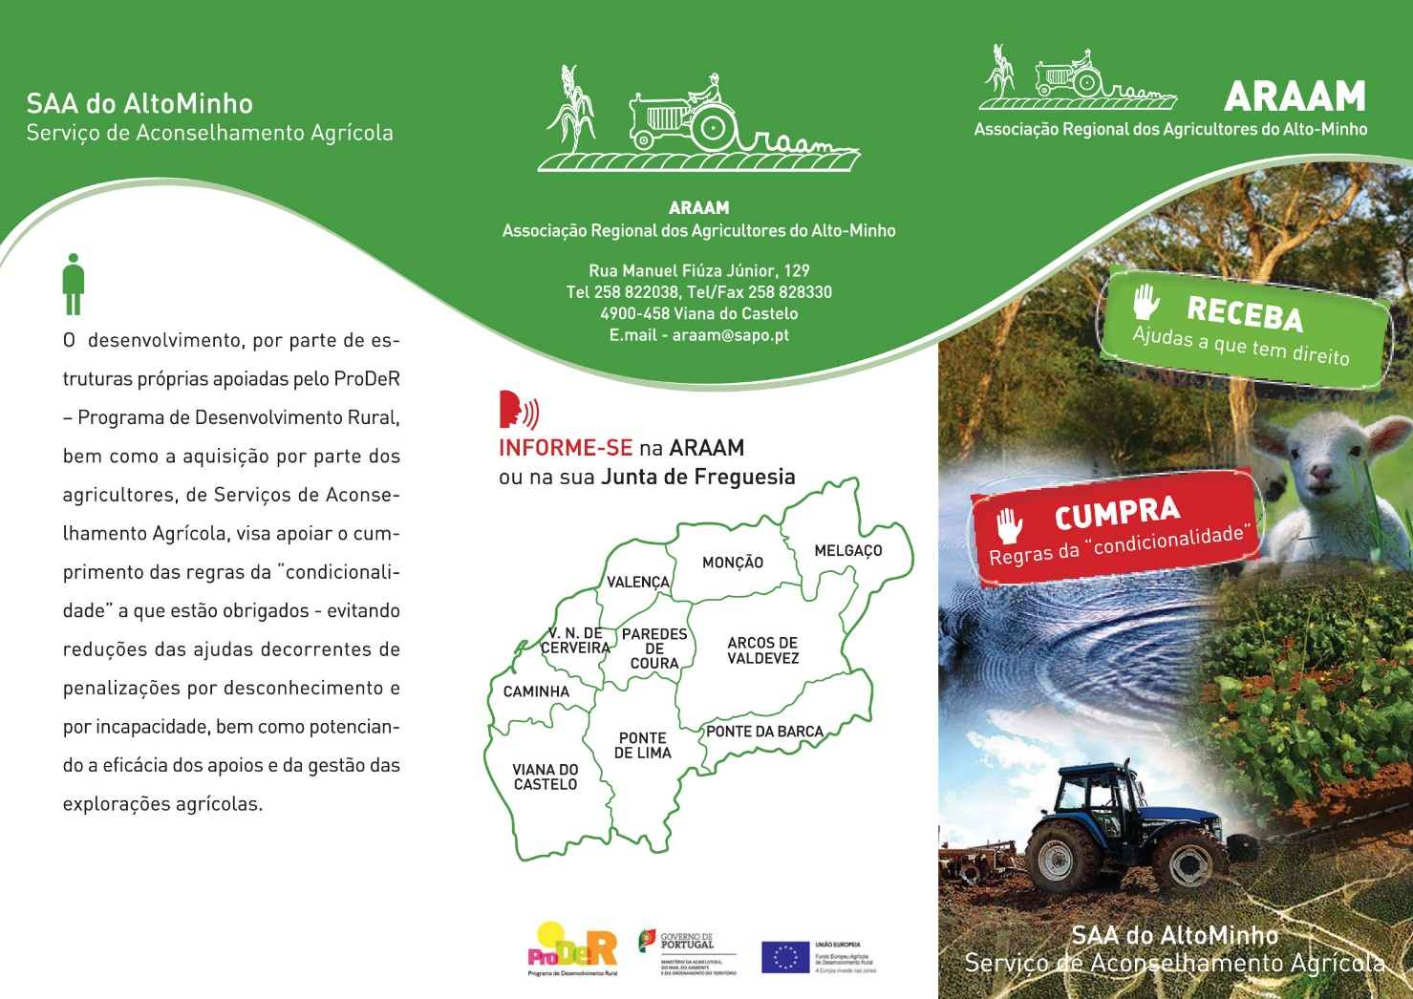

Slide 16
